Slide 1
ÇEVRİM İÇİ sINAV SİSTEMİNİN TASARLANMASI VE GERÇEKLEŞTİRİLMESİ
Hüseyin YAZICI - Eren Can AKTAŞ
Doç. Dr. Bünyamin CİYLAN
BMT- 400 MEZUNİYET PROJESİ

Slide 2

Projenin Konusu ve Amacı
Çevrimiçi sınav sistemi projesi, interaktif bir öğrenme ortamının sağlanması ve öğretmenlerin öğrencilerin durumunu takip etmelerini kolaylaştırmayı hedeflemektedir.
Çevrimiçi sınav sistemi projesi, öğretmenlere öğrencilerin dikkat düzeyleri ve konuları anlama yetenekleri gibi konularda değerlendirme yapma imkanı sunar.
Öğretmenler, quiz sonuçlarına dayanarak öğrencilerin başarı düzeylerini ve konuları ne kadar anladıklarını gözlemleyebilirler.

Slide 3





Kullanılan Teknolojiler

Slide 4
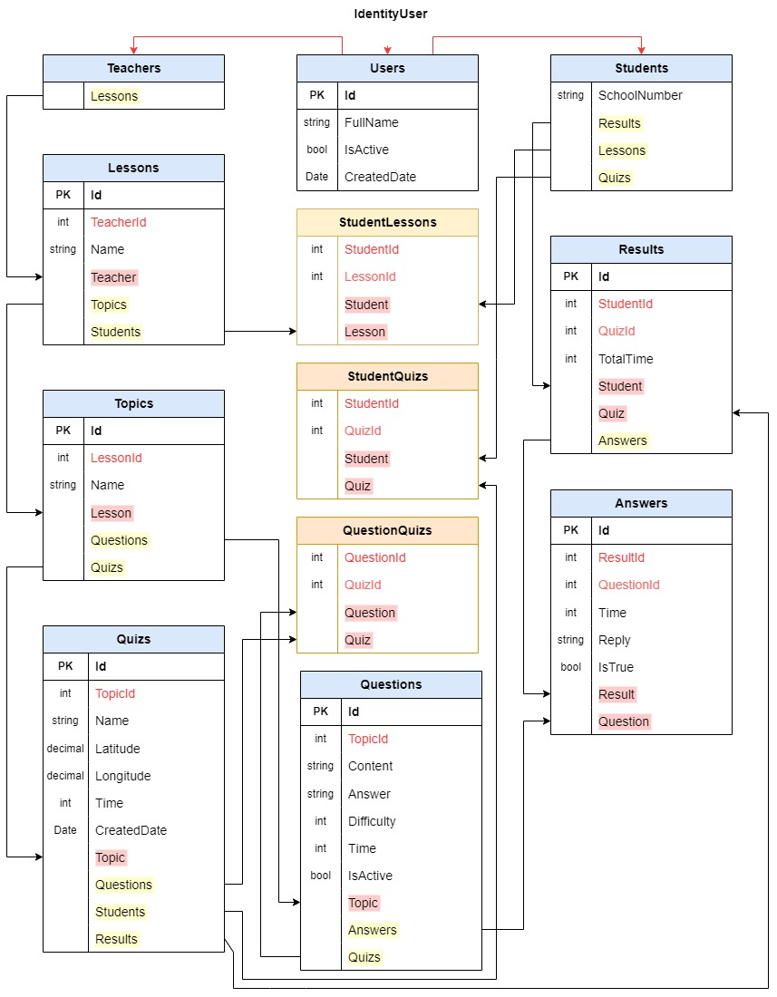
Veritabanı Tasarımı

Slide 5
Diğer Projelerden Farkımız
Proje, kullanıcıların performansını değerlendirir ve soruların zorluk seviyesini buna göre ayarlar.
Öğretmenler, öğrencilerinin istatistiklerini gözlemleyebilir.
Öğrenciler sisteme başka cihazlarla girmek isterlerse 1 gün boyunca sisteme girişleri engellenecek.
Sınava giren öğrencilerin lokasyonları alınarak sisteme kayıt edilecektir.

Slide 6
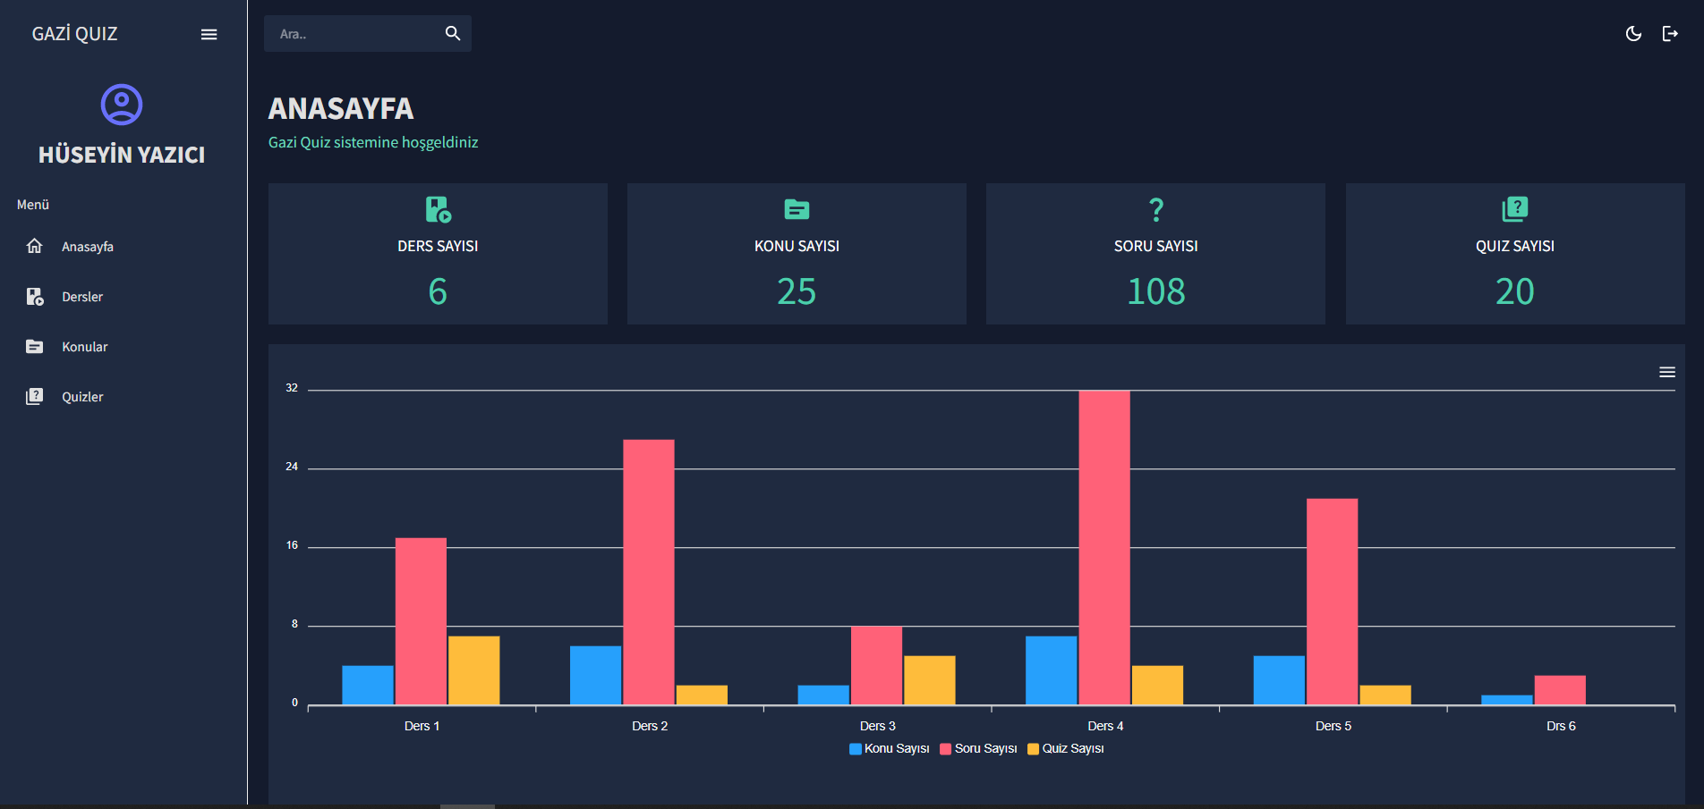
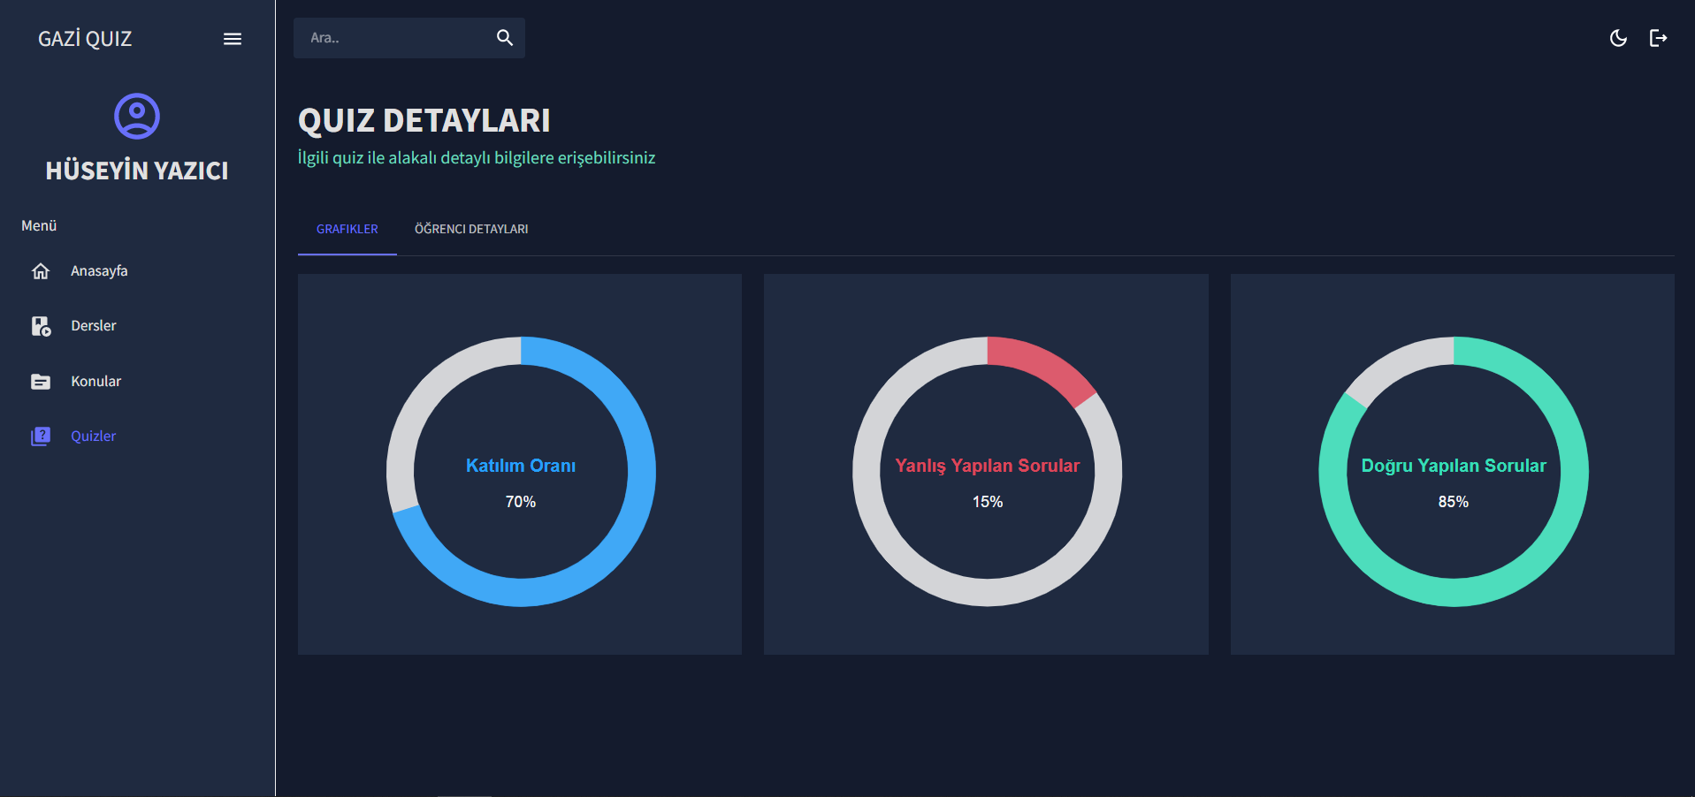
İstatistik Ekranları

Slide 7
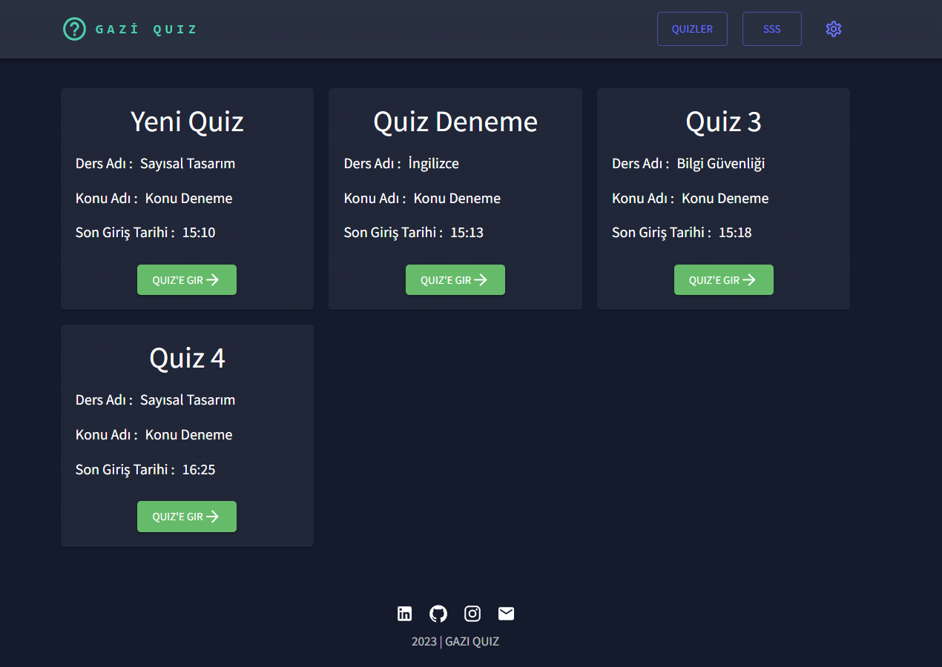
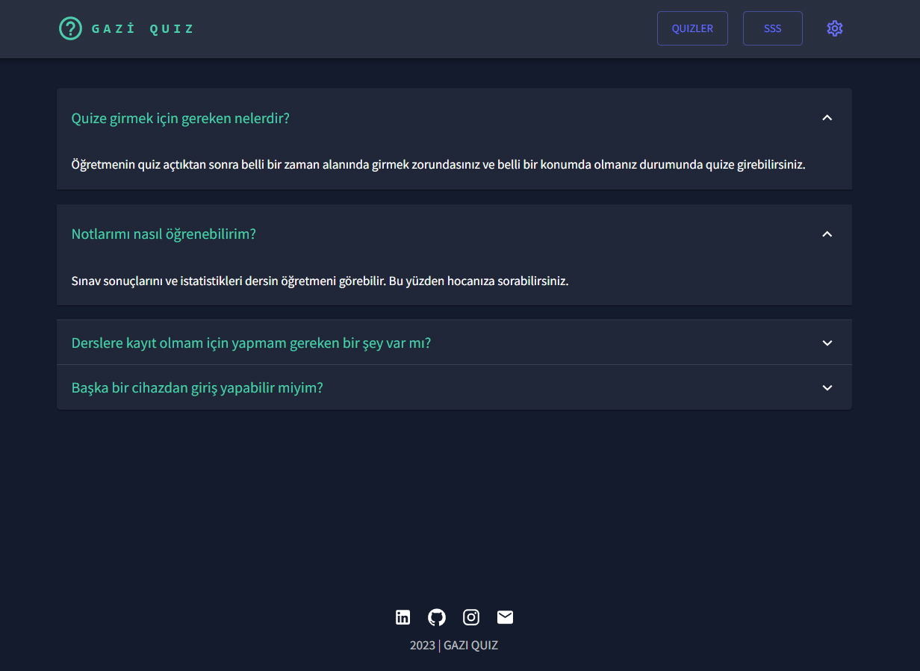
Öğrenci Ekranı

Slide 8
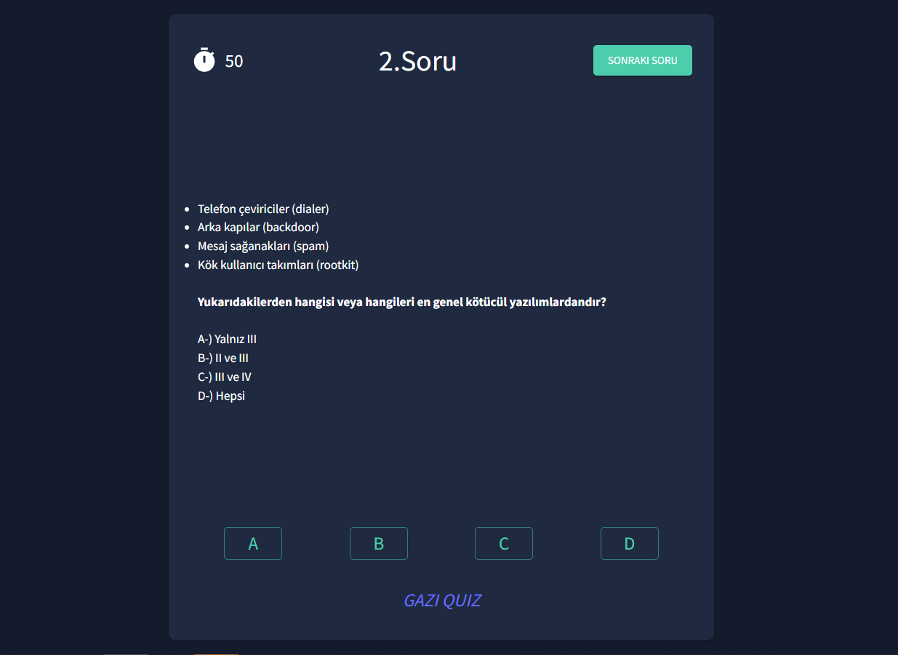
Sınav Ekranı
Soruya ait süreyi görebilecek.
Kaçıncı soruda olduğunu görebilecek.
Sorular arası geçiş yapılamayacak.

Slide 9

Sonuç
Bu uygulama, öğrencilerin aktif katılımını teşvik ederek, öğretmenlerin dersleri daha etkili bir şekilde planlamalarına ve öğrencilerin ihtiyaçlarına göre uyarlamalarına yardımcı olur.

